Slide 1
LeetCode訓練營 第4堂
香港編程學會
Python preparation

Slide 2
The structures
Tuple = ( )
Array = [ ]
Dict/Set = { }

Slide 3
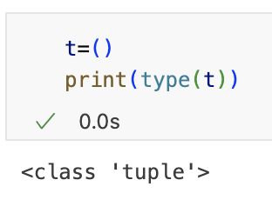
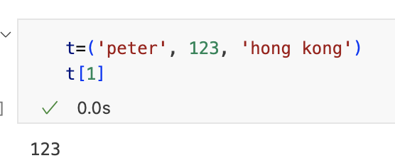
Tuple

Slide 4
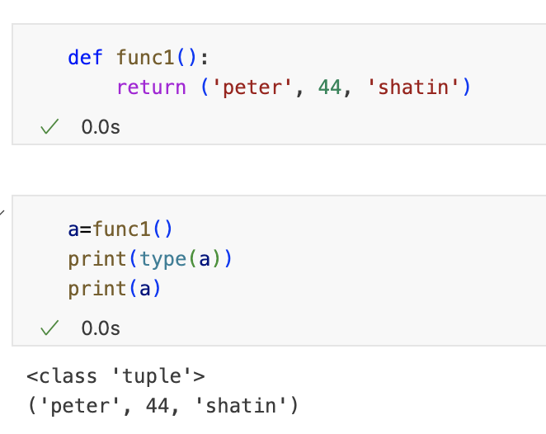
Tuple

Slide 5
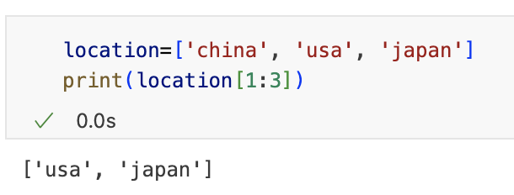
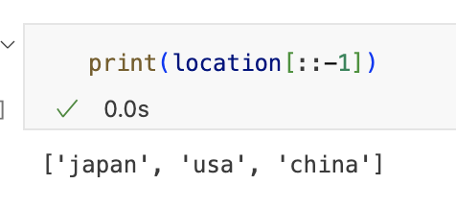
Slice

Slide 6
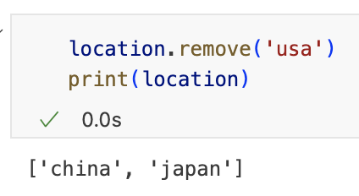
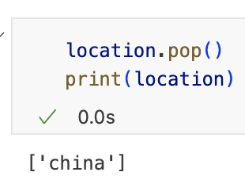
Remove / pop

Slide 7
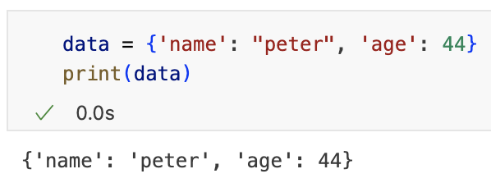
dict

Slide 8
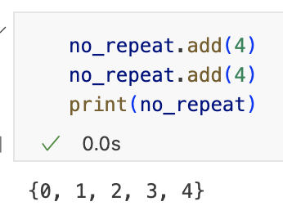
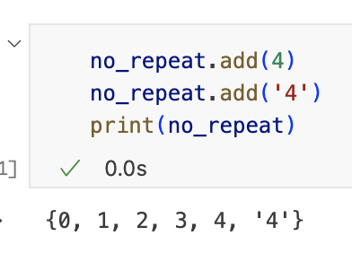
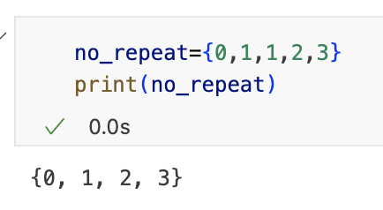
set

Slide 9
Brute force
In programming, a Brute Force algorithm solves a problem by generating all possible solutions and testing each one until it finds an answer that works. It's not sophisticated or efficient, but it's guaranteed to deliver an answer if one exists.

Slide 10
Peter最近著迷於一款名為「太鼓達人」的遊戲,具體來說,只要按照遊戲中給出的鍵位提示,遊戲角色便可以隨節奏起舞。對於連續的 K 次正確按鍵,若任意兩次按鍵的時間間隔都不超過 1 秒,則算作一次 K 連擊。現在給出了一局小藍遊戲的記錄文件 log.txt,記錄了 N 條資料,每條包含正確按鍵字符、小藍實際按下的字符、以及按鍵時間對應的毫秒時間戳。 請計算出小藍最長的 K 連擊記錄是多少,輸出 K 的數值即可。 結果為一個整數

Slide 11
a b 1
b b 2
b b 12
a b 13
b b 16
b b 16
a a 44
a a 45
a b 45
a c 45
b b 55
a a 1056
a b 1057
b a 2058
a b 2060
c a 2167
b c 2168
a d 4068
a a 4068
b b 7000

Slide 12
Thank You

